Slide 2
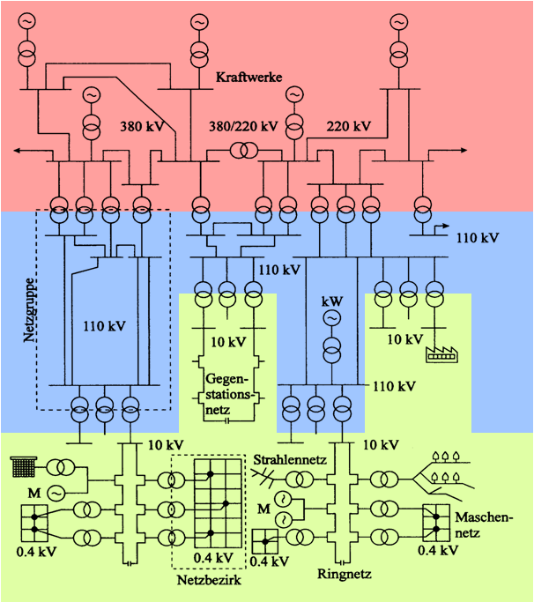



Energiesystem im Wandel
Veränderte Einspeisung
Windkraft
Photovoltaik
Kernenergie-Ausstieg
Kohle-Ausstieg
Blockheizkraftwerke
Biomasse
Neue elektrische Verbraucher
Elektrofahrzeuge
Wärmepumpen
Elektrische Speicher
Notes:
Energiewende bringt Möglichkeiten und Herausforderungen mit sich:
Hausforderungen: Wegfall der zentralen Synchronmaschinen → Systemdienstleistungen müssen anderweitig, auf niederen Spannungsebenen bereit gestellt werden
Kleinwasserkraftwerke machen das bereits heute, dezentral und klimaschonend

Slide 3


Die Energiewende braucht mehr als erneuerbaren Strom
STABIL BLEIBEN
Spannung und Frequenz
stabil halten
KRISENFEST SEIN
Resilient bei
Störungen / Blackout
sein
NETZE ENTLASTEN
Strom möglichst
dort erzeugen,
wo er gebraucht wird
Diese Aufgaben wurden bisher wesentlich von großen Kraftwerken übernommen.
Mit der Energiewende müssen sie zunehmend dezentral erbracht werden.
Hier kommt die Wasserkraft ins Spiel

Slide 4
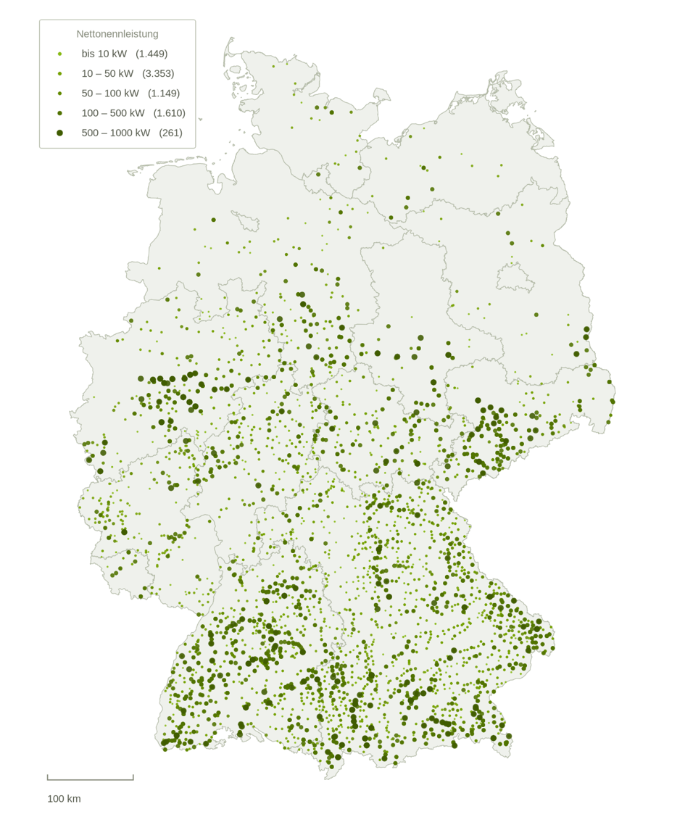
Kleinwasserkraft in Deutschland
≈ 95 %
> 80 %
der Wasserkraftanlagen haben weniger als 1 MW Leistung
der Anlagen stehen in Süddeutschland, rund 4.200 allein in Bayern
≈ 6.900
4.000–6.000 h
direkt netzgekoppelte Generatoren in Nieder- und Mittelspannung
Volllaststunden pro Jahr, Einspeisung folgt stetig dem Abfluss
2,2 TWh
0,5 %
Jahreserzeugung, rund ein Zehntel der gesamten Wasserkraft
der Bruttostromerzeugung: Der Wert liegt nicht in der Menge
Wenig Energie, aber viele stetig laufende Maschinen im Verteilnetz.
Kleinwasserkraftwerke nach MaStR, Stand März 2026
Notes:
Energiewende bringt Möglichkeiten und Herausforderungen mit sich:
Hausforderungen: Wegfall der zentralen Synchronmaschinen → Systemdienstleistungen müssen anderweitig, auf niederen Spannungsebenen bereit gestellt werden
Kleinwasserkraftwerke machen das bereits heute, dezentral und klimaschonend

Slide 5



Der Beitrag der Kleinwasserkraftwerke zur Systemsicherheit liegt in Art und Ort, nicht in der Menge
Einordnung: Kleinwasserkraftwerke liefern rund 0,5 % der Bruttostromerzeugung. Entscheidend sind die stetige Einspeisung, die direkt netzgekoppelten Generatoren und ihr Anschluss in Nieder- und Mittelspannung.
Systemdienstleistungen
Blackout-Vorsorge
Systemkosten
Momentanreserve
Blindleistung
Kurzschlussstrom
Im Inselnetz verlässlicher als PV und Wind
rund 1,5 Mrd. €
Netzausbaukosten bei Wegfall
Synchrongeneratoren liefern sie aus der Maschine selbst, dezentral im Verteilnetz. Wechselrichter können das nur nachbilden und bleiben an ihre Strombelastbarkeit gebunden.
Mittel- und Niederspannung, Ersatz durch PV und Wind, Kostenbasis 2026
+ Entlastung beim Redispatch
Deckungsgrad über ein Jahr bei je 177 kW, PV und Wind mit 2.000 kWh Speicher
verbrauchsnahe Einspeisung im Süden
Grenze: gilt für direkt gekoppelte Synchrongeneratoren, Menge begrenzt
Grenze: eigene Schwarzstart- und Inselfähigkeit erfordert häufig Nachrüstung
Grenze: Redispatch nur qualitativ, ohne 110 kV und Übertragungsnetz
Notes:
Einstieg über die Einordnung: 0,5 % der Stromerzeugung sind wenig. Das Gutachten bewertet deshalb nicht die Menge, sondern was die Anlagen durch Bauart und Anschlussort leisten. Resilienz: Deckungsgrad im Inselnetz über ein Jahr, Kleinwasserkraft ohne Speicher, PV und Wind mit 2.000 kWh Speicher. Kosten: Die rund 1,5 Mrd. € sind allein Netzausbau in Mittel- und Niederspannung (mittleres Szenario, Spanne 1,34 bis 1,81 Mrd. €, Kostenbasis 2026). Die Entlastung beim Redispatch kommt hinzu, ist aber nicht bezifferbar. In der Kurzfassung ersetzt diese Folie die Agenda.

Slide 6
Netzresilienz und Blackout-Vorsorge

Slide 7
Netzresilienz und Blackout-Vorsorge
Inselbetrieb: Einspeiseprofile im Jahresverlauf
Volllaststunden
5.759 h
Wasserkraft
2.237 h
Windkraft
1.049 h
Photovoltaik
Je 177 kW Nennleistung. Farbe: Einspeisung je Stunde und Tag, dunkler = mehr.
Kleinwasserkraftwerke speisen mit hohen Volllaststunden nahezu konstant über Tag und Jahr ein.
Notes:
Wasserkraft: Kontinuierliche Einspeisung, leicht weniger im Sommer (5759 Volllaststunden)
Photovoltaik: Tages und Jahreszeittypisch (1049 Volllaststunden)
Windkraft: Dann wenn Wind weht (2237 Volllaststunden)
PV + Wind: Ergänzend (gleiche Amplitude 177kW auf allen Abbildungen)
→ Die kleine Wasserkraft ist durch ihre hohen Volllaststunden besonders geeignet um Inselnetze zu speisen

Slide 8
Netzresilienz und Blackout-Vorsorge
Inselbetrieb: Abhängigkeit von externer Energie
Deckungsgrad ohne Speicher
100 %
Wasserkraft
49 %
PV + Wind
33 %
Windkraft
18 %
Photovoltaik
Farbe: Netzbezug je Stunde und Tag, dunkler = höher; weiß = autark.
Dank konstanter Erzeugung versorgen Kleinwasserkraftwerke Netzbereiche auch ohne externe Energiezufuhr.
Notes:
Netzbezug = Einspeisung – Last (Standartlastprofil BDEW H25)
Wasserkraft: kein Bezug
Photovoltaik: Tages und Jahreszeittypisch (1049 Volllaststunden)
Windkraft: Dann wenn Wind weht (2237 Volllaststunden)
PV + Wind: Ergänzend (gleiche Amplitude 177kW auf allen Abbildungen)
→ Die kleine Wasserkraft kann als einzige Technologie eigenständig Inselnetze versorgen (Vergleich ohne Speicher bei gleicher Nennleistung)

Slide 9
Netzresilienz und Blackout-Vorsorge
Inselbetrieb: Deckungsgrad mit Batteriespeicher
100 %
Wasserkraft
ganzjährig, ganz ohne Speicher
86,4 %
PV + Wind
2 × 177 kW, 2.000 kWh; rund 1.190 h ungedeckt
57,7 %
Windkraft
2.000 kWh; Jahresenergie nur 86 % des Bedarfs
34,1 %
Photovoltaik
Deckungsgrad: Anteil der Viertelstunden eines Jahres, in denen Erzeugung und Speicher die Last ohne Netzbezug decken. Je 177 kW Nennleistung, Last: 132 Haushalte (462 MWh/a, BDEW H25).
ab 800 kWh keine Verbesserung; Jahresenergie 40 %
Kleinwasserkraftwerke decken die Last ganzjährig auch ohne Speicher. PV und Wind gleicher Leistung schaffen das auch mit großen Speichern nicht: Es fehlt an Jahresenergie und deren zeitlicher Verteilung.
Notes:
Wasserkraft: 100% möglich ohne Speicher durch hohe Volllaststunden (kontinuierliche Energiebereitstellung)
PV: Nur 18–34%, da Volatil und Jahresenergie aufgrund geringer Volllaststunden nicht ausreicht (40% der Jahresenergie)
Wind: Nur 33–58%, da Volatil und Jahresenergie aufgrund geringer Volllaststunden nicht ausreicht (86% der Jahresenergie)
PV + Wind: Nur 49–86% Jahresenergie reicht aus, jedoch Speicher können die Dargebotslücken nicht decken
→ Selbst mit großen Batteriespeicher, können PV- und Windkraftanlagen nicht so zuverlässig Inselnetze speisen wie die kleine Wasserkraft

Slide 10
Zusammenfassung

Slide 11
Zusammenfassung
Erkenntnisse im Überblick
Systemdienstleistungen
Blackout-Vorsorge
1
Kleinwasserkraftwerke erbringen bereits heute Systemdienstleistungen, die mit dem Rückbau der Großkraftwerke knapper werden
2
Mit stetiger Einspeisung und Schwarzstartpotenzial ermöglichen Kleinwasserkraftwerke verlässliche lokale Inselnetze und stärken die Blackout-Vorsorge
3
Kleinwasserkraftwerke stellen physikalische Momentanreserve inhärent, dezentral und ohne technologische Übergangsproblematik bereit
Systemkosten
4
Kleinwasserkraftwerke tragen über flexible Blindleistungsbereitstellung aktiv zur lokalen Spannungshaltung bei
6
Ein Wegfall der Kleinwasserkraftwerke in den Verteilnetzen würde dort zusätzliche Netzausbaukosten von rund 1,5 Milliarden Euro auslösen
5
Kleinwasserkraftwerke liefern im Fehlerfall die Kurzschlussleistung für bestehende Schutzkonzepte
7
Kleinwasserkraftwerke wirken durch hohe Volllaststunden und verbrauchsnahe Einspeisung strukturell gegen die größten Kostentreiber des Redispatch-Systems
Der Beitrag liegt nicht in der Energiemenge, sondern in Art und Ort der Bereitstellung.
Notes:
Die sieben Erkenntnisse entsprechen wörtlich den Überschriften der „Zusammenfassung der wesentlichen Erkenntnisse“ im Gutachten; Nummerierung wie dort, gruppiert nach Themenfeld. Kernaussage nach Abschnitt 6.1.

Slide 12
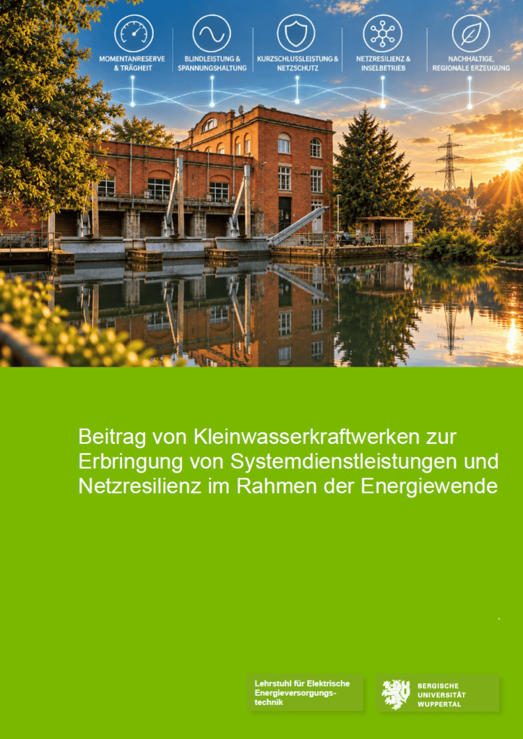
Download Gutachten
https://www.bundesverband-deutscher-wasserkraftwerke.de/beitrag-von-kleinwasserkraftwerken-zur-erbringung-von-systemdienstleistungen-und-netzresilienz/
Notes:
Abschluss für die Presse. Stetig: 4.000–6.000 Volllaststunden, kein Brennstoff (Abschnitt 2.1). Stabilisierend: Momentanreserve, Blindleistung, Kurzschlussleistung (Kapitel 3). Krisenfest: Ein reales 177-kW-Kraftwerk versorgt 132 Haushalte ganzjährig ohne Speicher (Abschnitt 4.1); eigene Schwarzstartfähigkeit erfordert häufig Nachrüstung. 0,5 % der Bruttostromerzeugung (Abschnitt 2.1).

Slide 13
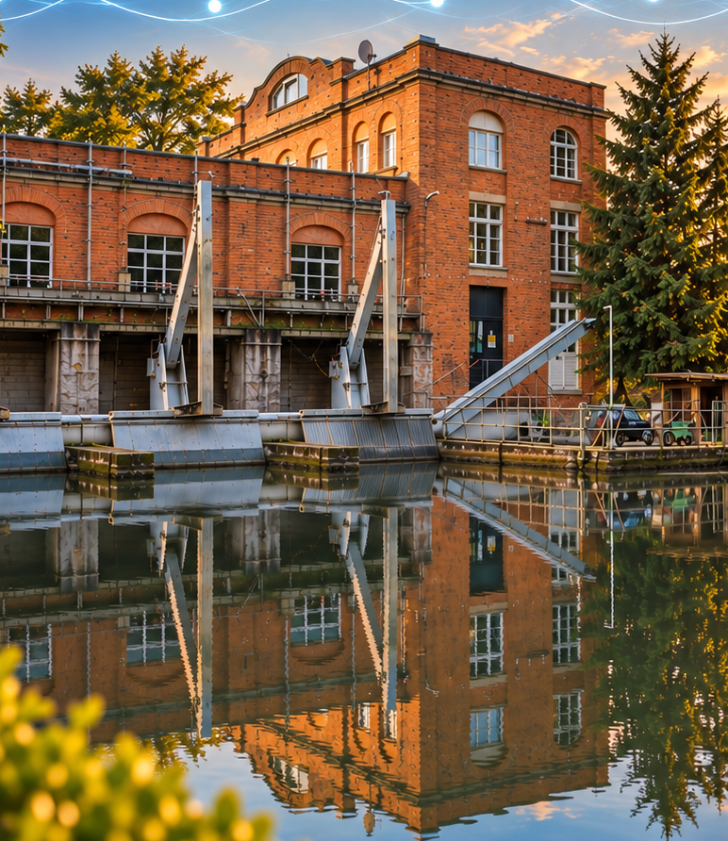



Zusammenfassung
Die Rolle der Kleinwasserkraft
Kleiner, aber verlässlicher Pfeiler im klimaneutralen Energiesystem der Zukunft
Nur rund 0,5 % des Stroms, doch ihr Wert liegt in Art und Ort.
Stetig
Liefert gleichmäßig über Tag und Jahr Strom, ganz ohne Brennstoff.
Stabilisierend
Stützt Frequenz, Spannung und Netzschutz direkt vor Ort im Verteilnetz.
Krisenfest
Kann bei einem Stromausfall ganze Ortsnetze versorgen, auch ohne Batteriespeicher.
Notes:
Abschluss für die Presse. Stetig: 4.000–6.000 Volllaststunden, kein Brennstoff (Abschnitt 2.1). Stabilisierend: Momentanreserve, Blindleistung, Kurzschlussleistung (Kapitel 3). Krisenfest: Ein reales 177-kW-Kraftwerk versorgt 132 Haushalte ganzjährig ohne Speicher (Abschnitt 4.1); eigene Schwarzstartfähigkeit erfordert häufig Nachrüstung. 0,5 % der Bruttostromerzeugung (Abschnitt 2.1).

